Slide 1
CSC:n palvelut ammattikorkeakouluille
JAMK 12.3.2020

Slide 2
Päivän ohjelma
Klo 8.30-9.45 CSC:n palveluiden esittelyä ja keskustelua
Klo 9.45-10.00 Tauko
Klo 10.00-11.30 Fairdata-palveluiden esittely ja testaaminen omilla läppäreillä

Slide 3
Tässä esityksessä
Mikä on CSC?
Datanhallinnan merkitys ja hyvät käytännöt
CSC:n palvelut TKI-projektin elinkaaren vaiheisiin
Tietoa koulutuksista

Slide 4
CSC on korkeakoulujen ja valtion omistama yhtiö
Omistajuuden ansiosta ► CSC:n osaaminen on joustavasti ja tehokkaasti korkeakoulujen, tutkijoiden ja opettajien käytettävissä
► In house -toimijana tarjoamme tukea ja toteutamme ratkaisuja omistajiemme yhteisiin ja räätälöityihin tarpeisiin
Maksuttomia palveluja opettajille ja tutkijoille ► CSC:n laskenta-, pilvi- ja tallennuspalveluiden käyttö on maksutonta esimerkiksi suuren datamäärän jakamiseen yksittäisen kurssin aikana, opinnäytetöiden tekemiseen ja ohjaamiseen tai laskentatehoa vaativaan kurssityöhön
Kuvat: Thinkstock
Notes:
Suurin osa korkeakoulutuksen, tutkimuksen ja TKI-toiminnan palveluista on korkeakoulujen ja tutkimuslaitosten henkilöille OKM:n ostamia, ilmaisia palveluita. Kyseessä ovat palvelut, joita oppija, opettaja, tutkija tai TKI-toimija käyttäisi. Korkeakouluilla on omistajina myös mahdollisuus, ei velvollisuutta, ostaa palveluita CSC:ltä.
In house toimijana CSC välittää korkeakoulujen ja valtion välillä palveluita kaksisuuntaisten puitesopimusten avulla. CSC siis esimerkiksi ostaa Metropolian asiantuntijapalveluita ja toimittaa niitä toisille korkeakouluille, jotka puolestaan ostavat pavleluita CSC:ltä.

Slide 5
Notes:
CSC on voittoa tavoittelematon yritys. Olemme olemassa omistaja-asiakkaidensa ja suomalaisen tutkimusjärjestelmän onnistumisia varten. Me mittaamme menestystämme asiakkaidemme menestyksellä. CSC:n strategia ja tavoitteet tuotetaan vastaamaan asiakkaiden tarpeisiin.

Slide 7
Notes:
Viime vuosina asikkaiden tarpeissa ovat sijoittuneet korkealle avoimen tieteen ja datan teemat.
Avoin tiede on liike joka pyrkii valjastamaan digitalisaation tuomat mahdollisuudet tieteen ja tutkimuksen yhteiskunnallisen impaktin ja hydöynnettävyyden lisäämiseksi. Opetus- ja kulttuuriministeriön Avoin tiede ja tutkimus (ATT) –hanke (2014-2017) teki Suomessa avoimesta tieteestä tiedepolitiikan valtavirtaa ja toi ammattikorkeakoulut, yliopistot ja tutkimuslaitokset yhteisen pöydän ääreen kehittämään sekä policy- että palvelutason ratkaisuja avoimuuden edistämiseksi. Hankkeen päätyttyä yliopistojen rehtorineuvosto UNIFI toteutti yhteistyössä TSV:n ja Tulanetin kanssa avoimen tieteen ja datan toimenpideohjelman. Samaan aikaan vuoden 2018 alussa lähti liikkeelle myös AMKIT-avoin toimintakulttuuri-hanke. Hankkeen tärkeimpänä päämääränä on avoimuuden kehittä​minen ammattikorkeakoulujen TKI-toiminnassa ja oppimisessa sekä koko innovaatioekosysteemissä. Uutena asiakasrajapintana ja yhteistyöfoorumina on tämän vuoden aikana tullut mukaan Tieteellisten seurain valtuuskunnan avoimen tieteen ja tutkimuksen koordinaatio joka tuo jälleen ATT-hankkeen tapaan yhteen koko tutkimusyhteisön.

Slide 8
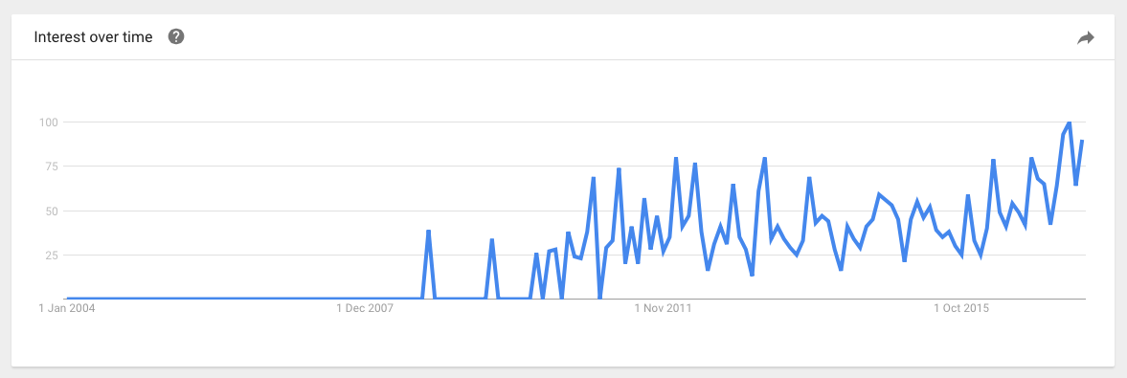
Mikä datassa kiinnostaa?
“Data on uusi öljy. Se on arvokasta, mutta jalostamattomana sitä ei voi käyttää. Se on muutettava bensiiniksi, muoviksi, kemikaaleiksi, ja niin edelleen, jotta syntyy jotain arvokasta joka synnyttää tuottavaa toimintaa; samalla tavalla dataa on käsiteltävä, analysoitava, jotta sillä olisi arvoa.” – Clive Humby, matemaatikko ja arkkitehti
Lainauksen ja kuvaajan lähde: https://medium.com/project-2030/data-is-the-new-oil-a-ludicrous-proposition-1d91bba4f294
Notes:
Ei pelkästään big data, myös pieni data on tuonut mukanaan mullistuksen.

Slide 9
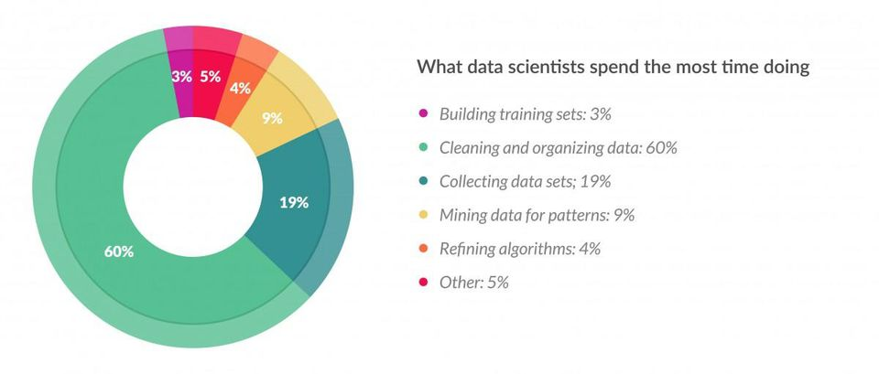
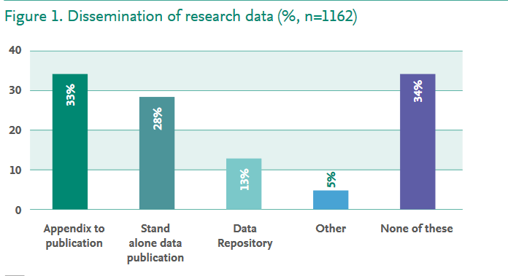
Datan hyödyntämisen kaksi pullonkaulaa
Lähde: https://www.forbes.com/sites/gilpress/2016/03/23/data-preparation-most-time-consuming-least-enjoyable-data-science-task-survey-says/#7b34677e6f63
Lähde: https://www.elsevier.com/about/open-science/research-data/open-data-report
Notes:
Miksi datasta ja datanhallinnasta on tullut niin kuumia keskustelunaiheita?
Maailmassa syntyy joka päivä, jopa joka minuutti, valtavia määriä dataa. Data on arvokas resurssi ja siksi sitä kutsutaan usein uudeksi öljyksi (tai valoksi, vedeksi, ydinvoimaksi, jne.). Yksi merkittävä dataa tuottava ja hyödyntävä toimiala on tutkimus. Tutkimusdatalla on suuri potentiaali katalysoida liiketoimintaa ja yhä uutta tutkimusta. Potentiaalin toteutumisen tiellä ovat datan heikko yhteentoimivuus ja epäluotettavat säilytysratkaisut. Erään kyselyn tulosten perusteella dataintensiivisessä tutkimuksessa jopa 80% ajasta kuluu ns. data wrangling –työhön, eli erilaiseen datan valmisteluun. Parantamalla datan yhteentoimivuutta ja erityisesti kuvailutietojen laatua, tutkimustoimintaa voitaisiin tehostaa merkittävästi. Toisen kyselyn perusteella vain 13% tutkijoista on tallettanut dataansa data-arkistoihin, jossa se olisi muiden saavutettavissa ja uudelleenkäytettävissä, ja jossa sen säilyvyys olisi turvattu.

Slide 10
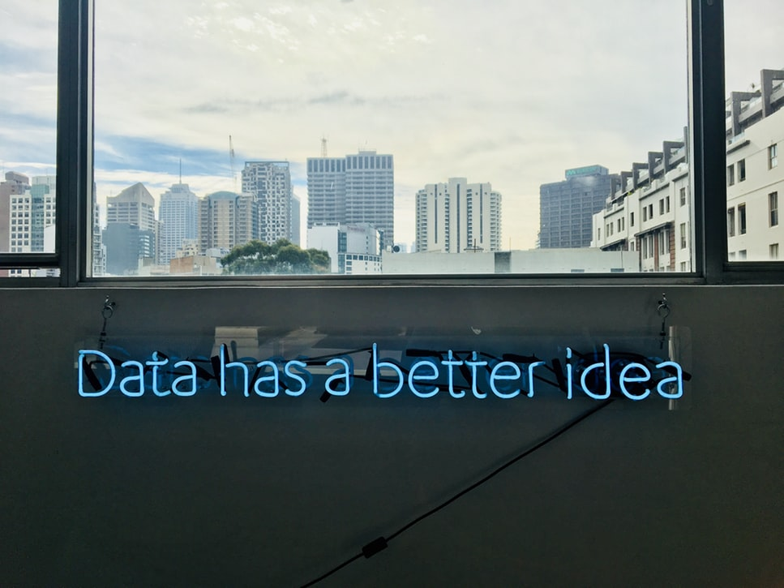
Data on avain digitalisaatioon
Data on digitalisaation ytimessä. Tekoälyn ja esineiden internetin kaltaiset uudet mahdollisuudet perustuvat laadukkaaseen dataan.
Dataan liittyvien työvoiden ja tietovirtojen hahmottaminen on avain CSC:n palveluiden täysimittaiseen hyödyntämiseen.
Notes:
Digitalisaatiossa on kyse muustakin kuin datasta, samoin kuin CSC:n palveluissa, mutta datan ymmärtäminen on avain sekä digitalisaation hyötyjen valjastamiseen että CSC:n palvelujen täysimittaiseen hyödyntämiseen. Siksi tarkastelemme tänään datan elinkaarta TKI-projektissa.

Slide 11
Mitä on tutkimusdata
Kuvat Unsplash palvelusta CC0-lisenssillä

Slide 12
Tutkimusdatatyyppejä
RAAKADATA
Suodattamatonta, jatkuvasti päivittyvää
Dokumentaatio, laadunvarmistus
TYÖDATA
Versioitu, mahdollista viitata
Tutkimus-
kysymys
DATATUOTOS
Muuttomaton
Notes:
The data has a lifecylce that needs to be documented. The source cn be other datasets, for instance. In that case it is really valuable and good if they have an identifier and metadata, so that you can trace and verify the data. The “blue” immutable dataset is a product that is stored in a repository like IDA, EUDAT B2Share or Zenodo. It is often a result an a specific research process and underpins the results ans importand evidence.
The green data is dynamic research data. It can be citable too, but it is produced for generic use, like a corpus or some long term measurements. Or it can be a database about genes or proteins, …
Active red data is difficult, it can be for instance operational data, big data like a library catalog or the web. It is not produced for research purposes.
Parland-von Essen, J., Fält, K., Maalick, Z., Alonen, M., & Gonzalez, E. (2018). Supporting FAIR data: categorization of research data as a tool in data management. Informaatiotutkimus, 37(4). https://doi.org/10.23978/inf.77419

Slide 13
Mitä on metadata
”Metadata on rakkauskirje tulevaisuuteen.” – Jason Scott
Lähde: https://www.ontotext.com/knowledgehub/fundamentals/metadata-fundamental/

Slide 14
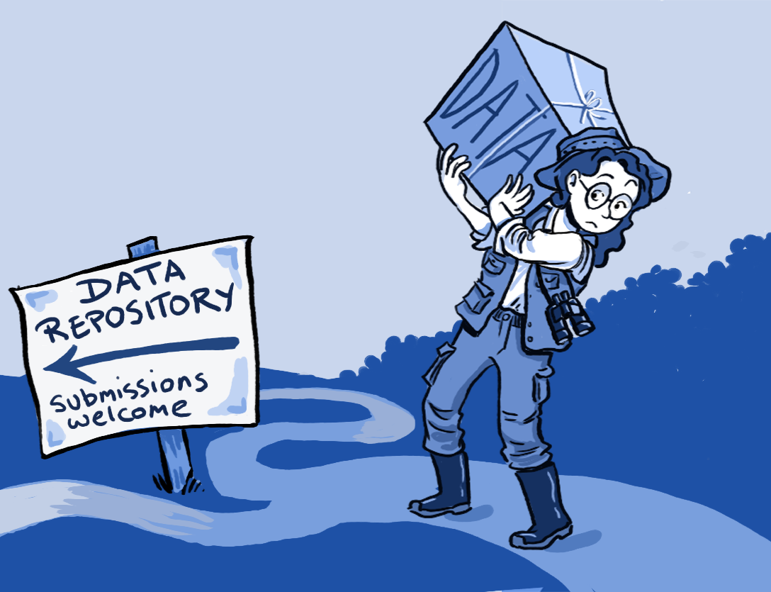
Mitä on datanhallinta
Datanhallinta tarkoittaa kerätyn ja tuotetun information käsittelyä. Datanhallinta lisää datan arvoa tekemällä siitä yhteentoimivaa, helpommin löydettävää ja vaikeammin hukattavaa, ymmärrettävää ja todennäköisemmin ja helpommin uudelleen käytettävää. Datanhallinnan vakiintuneisiin käytäntöihin kuuluu mm. datanhallinnan suunnittelu, datan ja sen elinkaaren dokumentoiminen, järjestäminen, tallettaminen, jakaminen, julkistaminen, säilyttäminen, tarpeen tullen jopa tuhoaminen
More info: https://wiki.eduuni.fi/x/4pi0Bg
Kuvan lähde: https://www.openaire.eu/images/easyblog_articles/1120/Registry-of-Research-Data-Repositories.png

Slide 15
Mistä tunnistaa arvokkaan, hyvin hallitun datan
Runsaasti metadataa
Noudattaa tutkimusalan standardeja
Tunnisteellinen ja viitattava
Tietoturvallisesti ja kestävästi säilytetty
Versioitu (jos muuttuvaa tai kertyvää)
Asuu yhteentoimivien palveluiden ekosysteemissä
Data
Lisensoitu

Slide 17
Niin avointa kuin mahdollista, niin suljettua kuin välttämätöntä
Perusteltuja syitä rajoittaa avoimuutta
Sopimukset – esim. yritysten liikesalaisuudet ja immateriaalioikeuksiin liittyvät syyt
Henkilötietosuoja – yksityisyyden kunnioittaminen
Henkilökohtaiset syyt – informanttien suostumuksen asettamat rajat
Kansalliset intressit – kansallinen turvallisuus, ulkosuhteet, jms.
Oikeudenkäyttö – käynnissä olevat oikeusprosessit ja niihin liittyvät intressit
Ympäristönsuojelu – rajoitettu pääsy luonnonympäristöjen suojelemiseksi
Tekijänoikeus – rajoitettu pääsy tekijänoikeuden haltijan oikeuksien nojalla
Kulttuuriset syyt – rajoitettu pääsy kulttuuristen arvojen ja/tai alkuperäiskansaoikeuksien turvaamiseksi
Tutkimus – käyttö rajoitettu tutkimukseen sopimuksen nojalla
Koulutus – käyttö rajoitettu koulutukseen sopimuksen nojalla
Muut syyt – Lista ei ole tyhjentävä!

Slide 18
Sensitiivinen data
Sensitiivistä dataa on mikä tahansa informaatio, jota halutaan suojella asiattomalta pääsyltä
Datan suojaamisen perusteena voi olla esim. lakiin perustuva tai eettinen syy, yksityisyyden suoja tai aineettoman omaisuuden suoja
GDPR ja erityiset henkilötietoryhmät
Tällaisista tiedoista ilmenee henkilön
rotu tai etninen alkuperä
poliittisia mielipiteitä
uskonnollinen tai filosofinen vakaumus
ammattiliiton jäsenyys
terveyttä koskevia tietoja
seksuaalinen suuntautuminen tai käyttäytyminen
geneettisiä ja biometrisia tietoja henkilön tunnistamista varten.
https://tietosuoja.fi/erityisten-henkilotietoryhmien-kasittely

Slide 19
Datanhallinnan tukeminen organisaatiossa
§
@

Slide 20
CSC:n datapolitiikka
Periaatteet
Datan omistajuus on selvä ja datanhallinnan vastuista on sovittu.
Data on dokumentoitu ja datan elinkaari on määritelty
Datan avoimuus ja suojaus hoidetaan asianmukaisesti.
Data on mahdollisimman avointa ja yhteentoimivaa.
Datanhallinnan ratkaisuissa suosimme avoimia standardeja, protokollia ja ohjelmistoja.
Aineistonhallinnan osaaminen on tunnistettu ja sitä kehitetään näiden periaatteiden ja niiden toimeenpanon edistämiseksi.
Politiikka kokonaisuudessaan: https://www.csc.fi/fi/data-policy

Slide 21
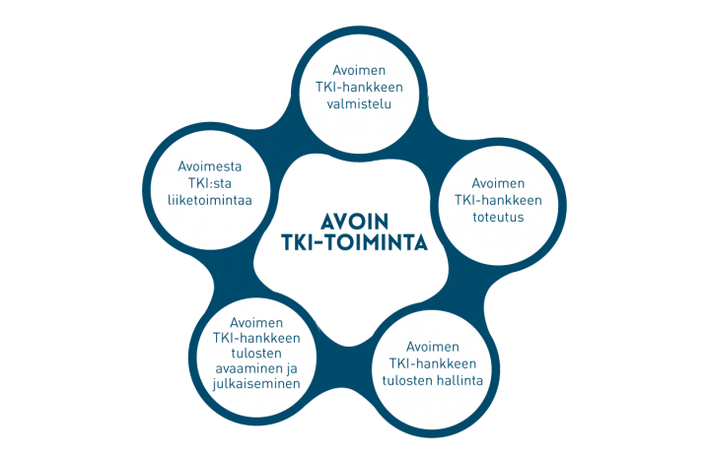
Data TKI-projektin elinkaaren vaiheissa
Valmistelu
Yhteistyö
Datan
hallinta
Tulosten avaaminen
Tiedolla johtaminen
Tutkimus
CSC:n palvelut ja TKI-projektin elinkaari
Liiketoimintaa
Kuvan lähde: https://verkkolehti.seamk.fi/index.php/arkisto/maaliskuu-2017-seamk/avoimen-tki-toiminnan-prosessimalli/
Notes:
TKI-projekti vai tilaustutkimus?

Slide 22
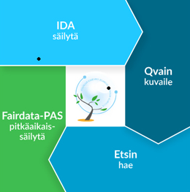
Valmistelu
Yhteistyö
Datan
hallinta
Tulosten avaaminen
Tiedolla johtaminen
Tutkimus
Tutkimustietovaranto
CSC:n palvelut ja TKI-projektin elinkaari
cPouta
Liiketoimintaa
ePouta
PUHTI

Slide 23
Valmistelu
DMPTuuli on työkalu aineistonhallintasuunnitelmien laatimiseen. OKM rahoittaa ja Helsingin yliopiston kirjasto ylläpitää DMPTuulia sekä Tuuli-verkostoa. CSC tukee DMPTuulin kehittämisessä.
Luodessaan käyttäjätunnuksen käyttäjä valitsee listasta oman organisaationsa ja saa itselleen räätälöityjä ohjeita. Tuulissa ohjeita myös eri tutkimusaloille ja sensitiiviselle datalle sekä pohja 10 tutkimusrahoittajan vaatimusten mukaiselle suunnitelmalle (esim. Business Finland).
0€

Slide 24
Yhteistyö
Eduuni on palvelukokonaisuus joka koostuu workspace-alueesta (Microsoft SharePoint), wikistä ja Jira-tehtävienhallintatyökalusta. Ns. Software as a Service -pilvipalvelu. Auditoitu suojaustason IV aineistolle soveltuvaksi. Tallennustilaa oletuksena 100 Mt / käyttäjä, mutta voi kasvattaa.
Eduuni-tunnuksen voi luoda mm. Hakan ja Virtun lisäksi esim. Google- tai Facebook-tunnuksella, eli mahdollistaa organisaatio- ja maarajat ylittävän yhteistyön. Palvelu on organisaatioille maksullinen.
Funet FileSender on suurten tiedostojen lyhytaikaiseen ja kohdennettuun jakamiseen tarkoitettu selainpohjainen verkkopalvelu. Edellyttää organisaatiolta Funet-asiakkuutta. Kirjautuminen Haka-tunnuksella, vastaanottaja voi olla kuka vain. Pisin säilytysaika on 14 vuorokautta ja suurin tiedostokoko 300 gigatavua.
Eduuni-wikin sovellusesimerkki: https://wiki.eduuni.fi/x/Q4Hy
€

Slide 25
Tutkimus
Puhti on CSC:n uusin supertietokone ja osa uutta kansallista datanhallinnan ja laskennan ympäristöä yhdessä Altaan ja toukokuussa käynnistyvän Mahdin kanssa. Puhti-AI on tekoälysovelluksille ja tekoälytutkimukseen laskentaan suunnattu osio
cPouta ja ePouta ovat ns. Infrastructure as a Service -palveluita. Ne mm. mahdollistavat virtuaalikoneiden käytön etätyöpöydän kautta, eli eräänlaisen tietokoneen tietokoneessa. Virtuaalikoneeseen voidaan räätälöidä tarvittavat ohjelmistot. ePoudan pilottikäytössä oleva etätyöpöytä soveltuu sensitiiviselle datalle.
Notebooks on selaimen kautta käytettävä ohjelmointiympäristö jonne kirjaudutaan Haka-tunnuksilla. Se on kehitetty ensisijaisesti opetuksen tarpeisiin, mutta sovellettavissa tutkimustarpeisiin. Opettaja voi rakentaa palveluun reseptin, jonka avulla kaikki oppilaat saavat käyttöönsä samanlaisen ympäristön.
PUHTI
0€
cPouta
ePouta

Slide 26
JAMK: Tekoälyn käyttö hyökkäysten havainnointiin verkkoliikenteestä https://wiki.eduuni.fi/pages/viewpage.action?pageId=127804514
Projektissa kehitettiin pilottisovellus poikkeamien tunnistamiseen verkkoliikenteestä syväoppimisen avulla. Verkkoliikenteen hyökkäykset tunnistetaan vertailemalla niitä päivittäisessä normaalikäytössä syntyviin verkkoliikenteen tapahtumiin. Taito-superklusterint ekoälyn kehittämiseen erikoistunutta osaa käytettiin vertailemaan suuria datamassoja, ja etsimään liikenteen seasta poikkeukset. CSC:n Taito-superklusteria käytettiin useiden mallien testaamiseen itsegeneroidulla verkkodatalla. Hankkeessa kehitettiin myös testiympäristö tarvittavan datan tuottamiseen.
Notes:
Dataa kerätään, järjestetään, muokataan, talletetaan, siirretään, analysoidaan, lasketaan, louhitaan…

Slide 27
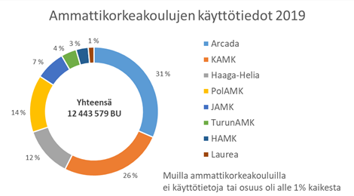
Ammattikorkeakoulujen käyttötiedot vuodelta 2019

Slide 28
Datan hallinta
B2DROP on eurooppalainen mutta CSC:n kehittämä henkilökohtainen pilvipalvelu, johon voi tallentaa ja jossa voi jakaa dataa tutkimusdatan elinkaaren varhaisessa vaiheessa.
Allas on tallennuspaikka työdatalle. Sen kapasiteetti on 12 Pb. Toistaiseksi se soveltuu parhaiten laskentaprojektin väliaikaiseksi datasäilöksi. Dataa ei versioida tai varmuuskopioida. Dataan voi jakaa pääsyn verkkolinkin kautta.
Fairdata-IDA on selaimen kautta käytettävä tallennuspaikka datatuotoksille. Pääsyä dataan voi jakaa 90-päivän väliaikaisilla linkeillä. Datalle voi määritellä salasanan. Organisaatioiden IDA-yhteyshenkilöt hyväksyvät IDA-hakemukset ja säilytyskiintiön koon.
€
0€

Slide 29
Tulosten avaaminen
0€

Slide 30
Tulosten avaaminen
Avointen oppimateriaalien palvelu on opetus- ja kulttuuriministeriön ja Opetushallituksen palvelu, joka kokoaa avoimia oppimateriaaleja yhteen kaikkien koulutusasteiden yhteiseen näkymään.
0€

Slide 31
Tiedolla johtaminen
Tutkimustietovaranto kokoaa ja välittää tietoja esimerkiksi julkaisuista, tutkimusaineistoista, tutkimusinfrastruktuureista, tutkijoista ja tutkimushankkeista. Tutkimusta kuvaavia tietoja käytetään tutkimustyössä ja tutkimukseen liittyvässä hallinnollisissa prosesseissa, esim. tiedonhauissa, rahoitushauissa ja -raportoinnissa, julkaisutoiminnassa, tilastoinnissa ja muussa tutkimustiedon levittämisessä. Tutkimustietovarannon research.fi-portaali julkaistaan kesäkuussa 2020.
Justus on ammattikorkeakouluille kehitetty palvelu julkaisutietojen keräämiseen. Yhdistettynä Tutkimustietovarantoon Justusta voi hyödyntää tutkimustietojärjestelmänä (CRIS), joka helpottaa ja automatisoi tutkimustuotteiden seurantaa ja raportointia organisaatiossa.
0€
Tutkimustietovaranto
€

Slide 32
Liiketoimintaa
Avoimesti ja helposti löydettävissä olevat laadukkaat aineistot ja projektitiedot johtavat todennäköisemmin liiketoimintaan, kuin vaikeasti löydettävät ja huonolaatuiset. Esimerkiksi Eduunin wikin kautta voi jakaa tietoa projektista ja Fairdatan kautta edistää aineistojen löydettävyyttä. Etsin-hakupalvelusta löytyvät aineiston hallinnoijan yhteystiedot ja tieto siitä onko aineisto käytettävissä kaupalliseen toimintaan.

Slide 33
Sovellusesimerkkejä
Kerätään ja kehitetään osoitteessa https://wiki.eduuni.fi/x/TySeBw
Esimerkki: Kaleria-AMKin Ravinnerenki-projekti: https://wiki.eduuni.fi/x/fCSeBw

Slide 34
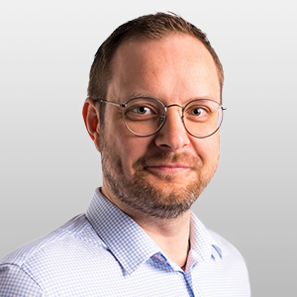
CSC:n palvelut opetuskäyttöön
CSC:n palvelut ovat saatavilla korkeakoulujen opetus- ja tutkimuskäyttöön samojen käyttöpolitiikkojen perusteella: se mikä on maksutonta tutkimukselle on maksutonta myös opetukselle. Lisäksi opetuksen tarpeisiin kehitetään omia palveluja, niistä lisätietoja: https://www.csc.fi/web/education/ratkaisut-oppijalle-ja-opettajalle
Aki Reinimäki Asiakasratkaisupäällikkö Opetuksen ja koulutuksen palvelut puh. +358 50 509 8719

Slide 35
Csc.fi Tietoa CSC:stä ja palveluistamme: millaisia palveluita on, mihin käyttöön ne soveltuvat, mitkä ovat käyttöehdot.
Fairdata.fi
Ohjeita datanhallintaan ja Fairdata.fi-palveluiden käyttöön.
My.csc.fi CSC:n laskennan ja datanhallinnan palvelujen käyttäjäportaali. Täällä voit hakea laskenta-aikaa ja tallennustilaa.
Docs.csc.fi CSC:n palveluiden yksityiskohtaiset käyttöohjeet.
Sopivan palvelun löytäminen ja käyttö

Slide 36
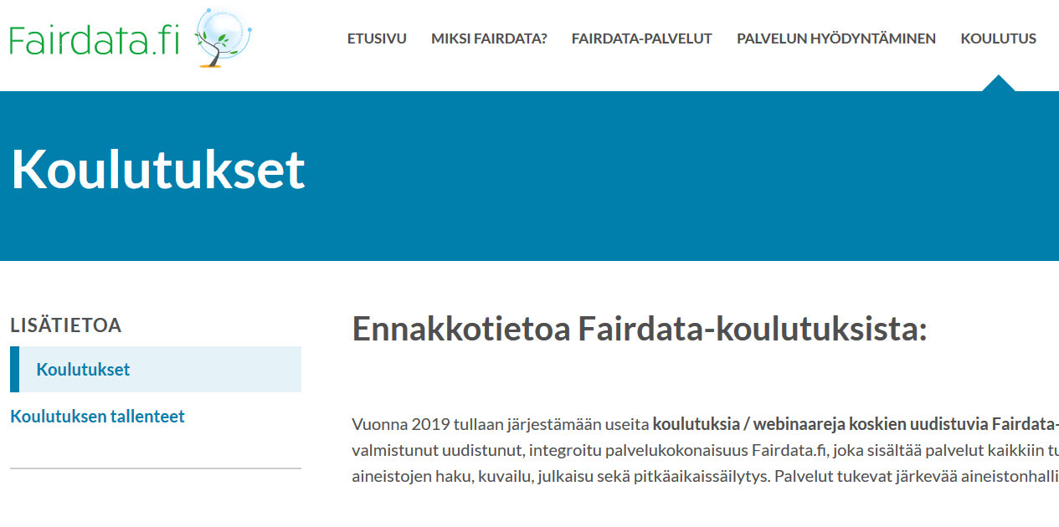
Mitä koulutusta CSC järjestää?
Fairdata-palveluiden käyttökoulutuksia organisaatioiden datatukihenkilöille ja IDA- Fairdata –yhteyshenkilöille
Datanhallinnan perusteiden ja FAIR-periaatteiden koulutusta
Organisaatiovierailuja, työpajoja
Esityksiä seminaareissa
Koulutukset loppukäyttäjille
Verkkokoulutukset
https://www.fairdata.fi/koulutus/koulutukset/

Slide 37
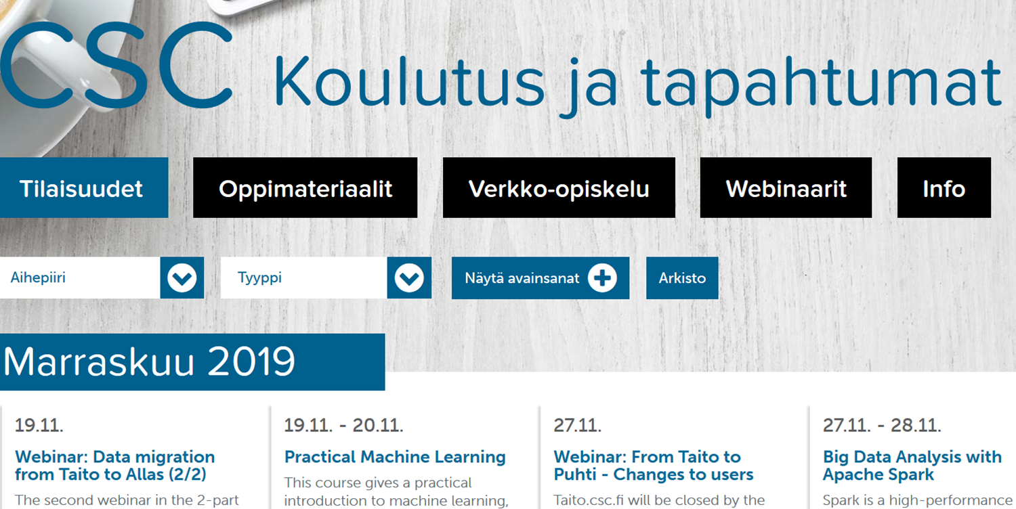
https://www.csc.fi/web/training

Slide 38
Tallenteet järjestetyistä koulutuksista
https://www.fairdata.fi/koulutus/koulutuksen-tallenteet/
https://www.csc.fi/web/training/arkisto
CSC youtube Playlist Webinars

Slide 39
Fairdata-koulutus

Slide 40
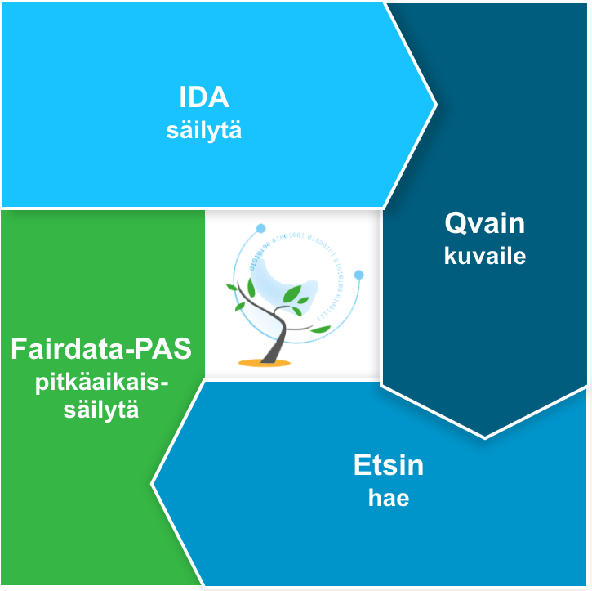
Fairdata-palvelut
Palvelut on suomalaisten korkeakoulujen ja valtion tutkimuslaitosten käytettävissä maksuttomasti tutkimuskäyttöön.
IDA – tutkimusdatan säilytyspalvelu
ETSIN – tutkimusaineistojen hakupalvelu
QVAIN – tutkimusaineistojen kuvailutyökalu
METAX – tutkimusaineistojen metatietovaranto
FAIRDATA PAS – tutkimusaineistojen pitkäaikaissäilytyspalvelu ja sen hallintaliittymä
Palvelut järjestää opetus- ja kulttuuriministeriö ja tuottaa CSC

Slide 41
Toimintamalli
IDA
Kuvailutyökalu
Etsin
Tiedostojen tallennus ja järjestely
Tiedostojen merkintä säilytettäväksi (jäädytys)
Tiedostojen kuvailu aineistoksi ja julkaisu
Aineistojen käyttö
Aineistojen paketointi ja
siirto pitkäaikaissäilytykseen
(vain pitkäaikaissäilytettäväksi valitut aineistot)
Hallintaliittymä, paketointipalvelu ja PAS-ratkaisu

Slide 42
QVAIN
Selaa ja etsi tutkimusaineistoja
Valitse tiedostot aineistoosi
Kuvaile ja julkaise tutkimusaineistosi
ETSIN
IDA
IDA
Säilytä tiedostosi
Julkaise
aineistosi
METAX
Metatietovaranto
Jäädytettyjen tiedostojen metatiedot tallentuvat automaattisesti
METAX API
Tuo omat aineistosi
Ulkoiset metatieto-lähteet
Organisaatio A
FAIRDATA PAS
Organisaatio B
CRIS DATA
HARVESTER
Haetaan aineistot
Palvelu X
Describe and publish
Research datasets
https://www.fairdata.fi

Slide 43
IDA - Tutkimusdatan säilytyspalvelu
Mahdollistaa tutkimusdatan turvallisen säilytyksen projektikohtaisella tallennusalueella
Projektin jäsenillä mahdollisuus kuvailla IDAssa säilytettäviä tiedostoja tutkimusaineistoiksi Qvaimella ja julkaista kuvailtuja aineistoja Etsimeen
Aineistojen omistajat päättävät itse tiedostojensa avoimuudesta ja käyttöpolitiikasta
IDA-käyttöosuuksia myönnetään projekteille organisaatioiden hallinnoimista organisaatiokäyttöosuuksista
Tällä hetkellä IDAssa on 705 käyttäjää 273 projektissa 19:sta kotiorganisaatiosta
Kullakin organisaatiolla yhteyshenkilö tutkijoiden kontaktina ja käsittelemässä sähköisiä IDA-tilahakemuksia organisaationsa osalta
Käyttöpolitiikka, yhteyshenkilöt ja organisaatioiden IDA-käyttöosuudet: https://www.fairdata.fi/ida/idan-kayttajaksi/

Slide 44
IDA palvelu:
https://ida.fairdata.fi
IDA – esittelyvideoita:
https://youtu.be/Wr5hD874tRE
https://youtu.be/ORGSg8sjy-U

Slide 45
Tietoa IDAn käytöstä ammattikorkeakouluissa 2.10.2019
Kaikilla ammattikorkeakouluilla yhteensä IDA-käyttöoikeutta noin 35 teratavun edestä
mahdollista anoa lisää organisaatiokohtaista käyttöoikeutta IDA-palveluun OKM:ltä (https://www.fairdata.fi/kayttopolitiikat-ja-ehdot/)
Tällä hetkellä IDAssa projekteja viidella ammattikorkeakoululla (Novia, Karelia, Metropolia, Seinäjoki, Häme)
Yhdellätoista ammattikorkeakoululla on nimetty IDA-yhteyshenkilö hallinnoimassa IDA-tilojen jakamista projekteille (https://www.fairdata.fi/idan-kayttajaksi/, IDA-yhteyshenkilöt organisaatioittain)

Slide 46
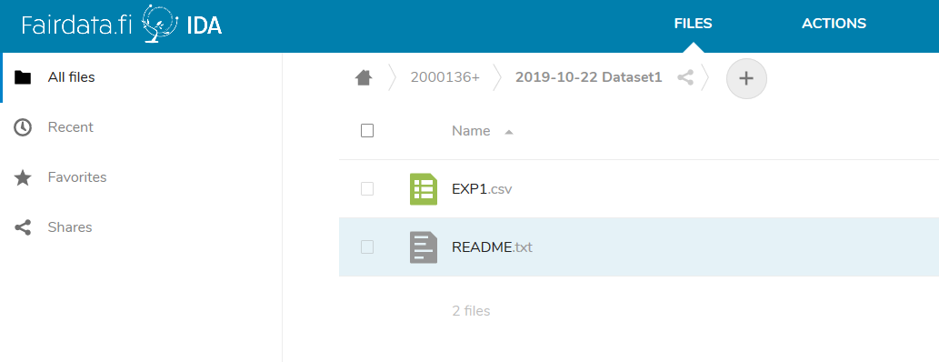
Datan tallentaminen 1/2 Lisääminen
Tutkija lisää datan projektin valmistelualueelle
Data näkyy kaikille projektin jäsenille, ja se on kaikkien projektin jäsenten muokattavissa.

Slide 47
Datan tallentaminen 2/2 Jäädyttäminen
Tutkija jäädyttää datan: jäädyttämisen myötä data on nyt vain-luku –muodossa, ja se on nyt valmis julkaistavaksi.
Jäädytetty data näkyy edelleen vain projektin jäsenille

Slide 48
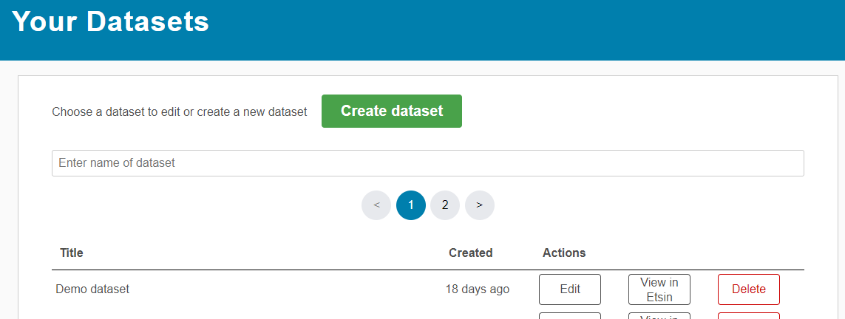
Aineiston kuvailu 1/4 Kuvailu
Yksi tutkijoista kirjautuu Qvain Lightiin, joka on työkalu aineiston kuvailua ja julkaisua varten.

Slide 49
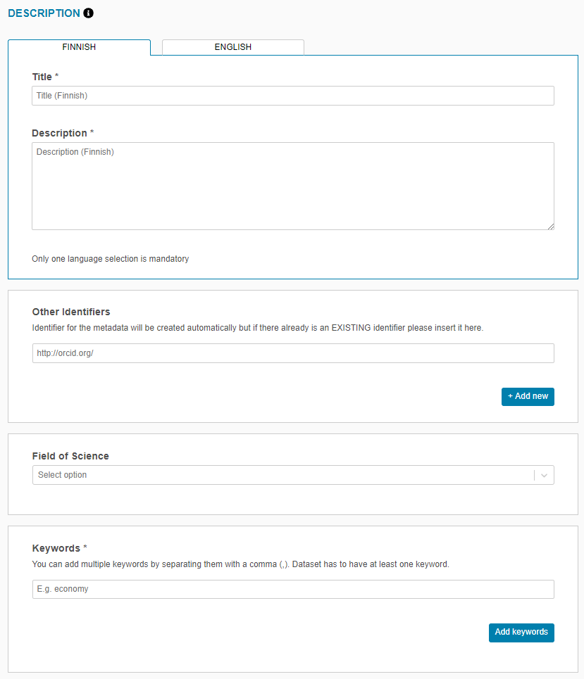
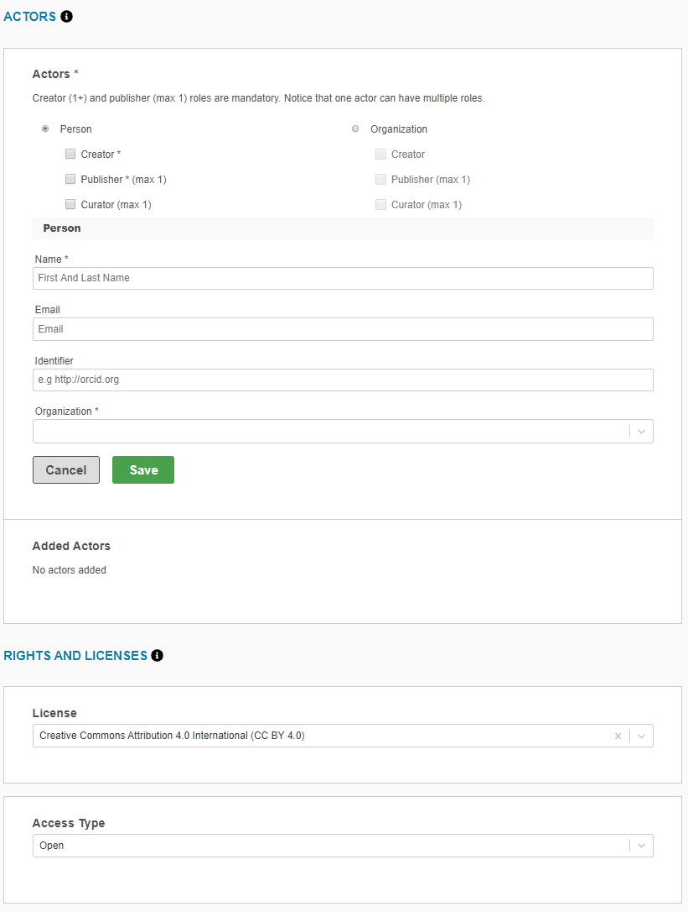
Aineiston kuvailu 2/4 Metadatan lisääminen
Tutkija täyttää aineiston kuvailutiedot
Title *
Description *
Other identifiers
Field of Science *
Keywords *
Actors *
License *
Access Type *

Slide 50
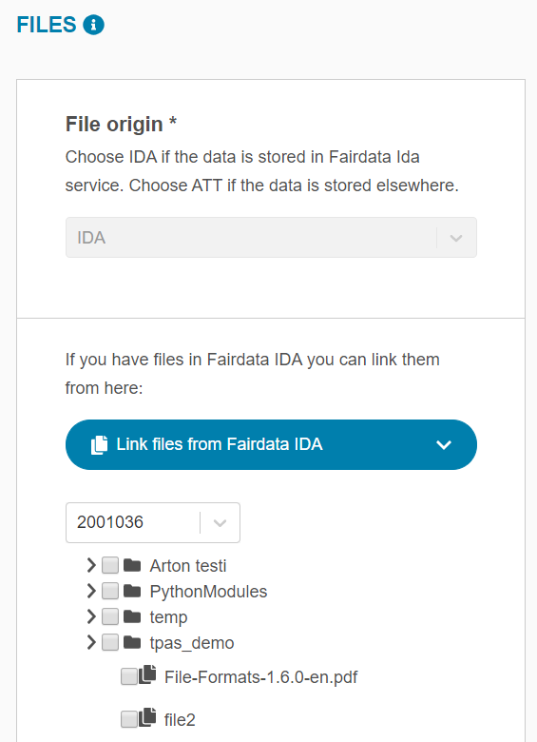
Aineiston kuvailu 3/4 IDAssa olevan datan linkitys aineistoon
Tutkija näkee omat projektinsa
Jäädytetyt datat näkyvät kunkin projektin alla
Datan valitsemisen jälkeen tutkija julkaisee aineiston

Slide 51
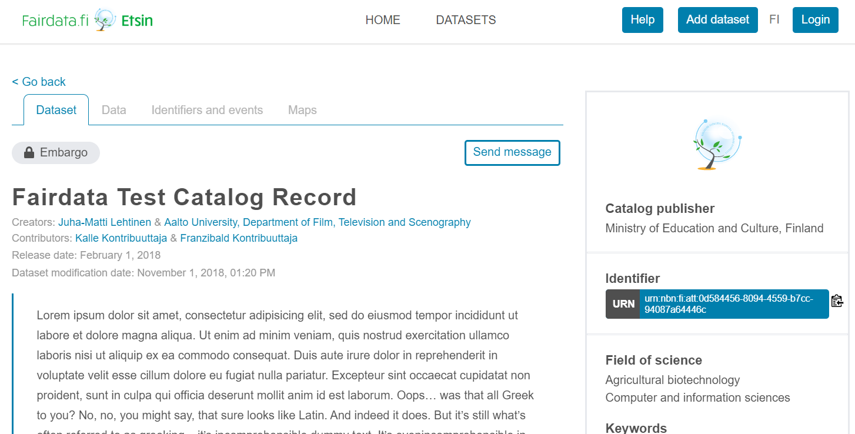
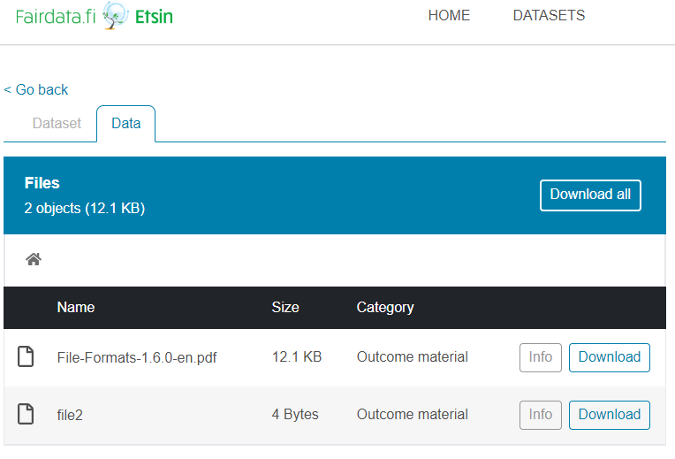
Aineiston kuvailu 4/4 Aineiston julkaisu Etsimessä
Julkaisun jälkeen aineisto näkyy Etsimessä ja sillä on pysyvä tunniste laskeutumissivuineen
Data on ladattavissa Etsimen kautta (avoin data)

Slide 52
DEMO - IDA
IDA – ida-demo.fairdata.fi
Pikaopas: https://www.fairdata.fi/idan-pikaopas/
Käyttöopas: https://www.fairdata.fi/kayttoopas/
Voitte kokeilla IDA-palvelua osoitteessa ida-demo.fairdata.fi tilaisuudessa jaetuilla testitunnuksilla
Kirjaudu palveluun (CSC login)
Lataa projektiisi hakemistoja/tiedostoja
Jäädytä haluamasi hakemistot/tiedostot

Slide 53
DEMO – QVAIN LIGHT
QVAIN LIGHT - etsin-demo.fairdata.fi/qvain
Käyttöopas: https://www.fairdata.fi/qvain-light-kayttoopas/
Kirjaudu sisään (CSC login)
Luo uusi aineisto, ja syötä haluamasi kuvailutiedot
Lisää aineistoosi myös data
Valitse datan lähteeksi IDA ja valitse haluamasi hakemistot/tiedostot
(Näethän valittavana juuri IDAssa jäädyttämäsi datan?)
Julkaise aineistosi

Slide 54
DEMO - ETSIN
ETSIN - etsin-demo.fairdata.fi
Miltä juuri julkaisemasi aineisto näyttää Etsimessä?
Voit nyt kokeilla muokata joitain tietoja Qvain Lightissa ja julkaista aineistosi uudestaan. Näkyvätkö muutokset Etsimessä?

Slide 55
KYSYMYKSIÄ?
Mentimeteriin tulleiden kysymysten/kommenttien läpikäynti
Muita kysymyksiä?

Slide 56
Ota yhteyttä!
HEIDI LAINE
Asiakasratkaisupäällikkö
Datanhallinnan palvelut
CSC - IT CENTER FOR SCIENCE LTD.
Keilaranta 14, P. O. Box 405,
FI-02101 Espoo, Finland
Tel. +358 40 513 95 93
heidi.laine@csc.fi
www.csc.fi

